Slide 1

PROYECTO “CaballeroMarket”
PRESENTACIÓN FINAL CAPSTONE

Slide 2
PROYECTO “CaballeroMarket”
Jordan Alejandro Flores Pereira
Product Owner
Creó la vista web y móvil, sintetizó ideas y creó modelos de datos
INTEGRANTES DEL PROYECTO
Mario Andrés Norambuena Espinosa
Scrum Master
creó las funciones de los softwares, gestionó el hosting y clouding del proyecto

Slide 3





PROYECTO “CaballeroMarket”
DESCRIPCIÓN DEL PROYECTO
Dolor
Solución
Cliente
Incomodidad e incertidumbre a la hora de comprar
Reservas de pedidos por QR, sistema de gestión de negocio en Sitio Web
Dueño
Falta de gestión del negocio, inventario y alcance de potenciales clientes

Slide 4
PROYECTO “CaballeroMarket”
Objetivo General
Brindar mayor facilidad y comodidad tanto a clientes como a dueños de pequeños negocios.
Objetivos Específicos
El proyecto se considera un servicio, el cual dará apoyo a los pequeños negocios, y a los clientes, brindando seguridad, comodidad y flexibilidad a la hora de la interacción entre el cliente y el proyecto.

Slide 5
PROYECTO “CaballeroMarket”
Alcances y limitaciones del proyecto
Alcances
Limitaciones
Gestión integral: Incluye control de usuarios (clientes y dueños) con accesos diferenciados, manejo de pedidos con creación, edición y envío a Firebase, y administración dinámica de inventarios por parte de los dueños.
Códigos QR: Generación y escaneo para identificar pedidos y usuarios
Tecnologías: ReactJS, React Native, Firebase
Plataformas: Aplicación móvil(android) y web responsiva
Restricciones tecnológicas: Solamente disponibilidad en android, dependiente de firebase
Restricciones de presupuesto: Desarrollado en tecnologías con planes gratuitos
Factores externos: Requiere de conexión a internet, se requiere capacitación para los usuarios

Slide 6
PROYECTO “CaballeroMarket”
Metodología de trabajo para el desarrollo del proyecto
Planificación
Levantamiento de requerimientos, y, surguimiento de problemas/nuevas ideas
Desarrollo
Distribución de tareas por sprints, reuniones diarias para determinar el flujo de trabajo
Metodología SCRUM
Despliegue
Se ejecuta el deploy de ambas partes del proyecto y se comparte su ejecución
Pruebas
Ejecución de pruebas unitarias para las funcionalidades principales

Slide 7
PROYECTO “CaballeroMarket”
Cronograma para el desarrollo del proyecto
* Utilizar cronograma de inicio, indicando el cumplimiento al término del proyecto
Actividad | Fase 1 |  |  |  | Fase 2 |  |  |  |  |  |  |  |  |  |  |  | Fase 3
 | S 1 | S 2 | S 3 | S 4 | S 5 | S 6 | S 7 | S 8 | S 9 | S 10 | S 11 | S 12 | S 13 | S 14 | S 15 | S 16 |  | S 17 | S 18
Planificación | ☑️ |  |  |  | ☑️ |  |  |  | ☑️
Desarrollo |  | ☑️ | ☑️ | ☑️ |  | ☑️ | ☑️ | ☑️ |  | ☑️ | ☑️ | ☑️ |  | ☑️ | ☑️ | ☑️
Pruebas |  |  |  | ☑️ |  |  |  | ☑️ |  |  |  | ☑️ |  |  |  | ☑️
Despliegues |  |  |  |  | ☑️ |  |  |  | ☑️ |  |  |  | ☑️ |  |  |  |  | ☑️

Slide 8
PROYECTO “CaballeroMarket”
Arquitectura del software
Serverless

Slide 9
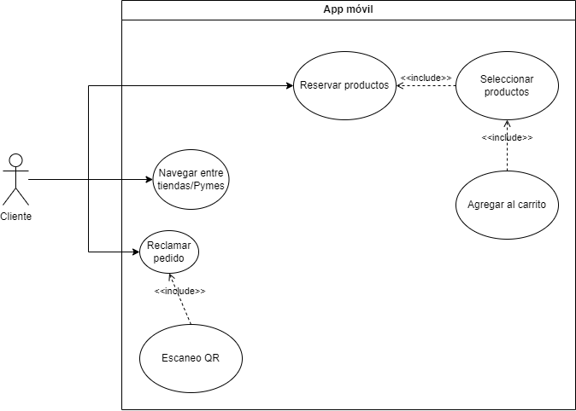
PROYECTO “CaballeroMarket”
Casos de uso
Vista cliente

Slide 10
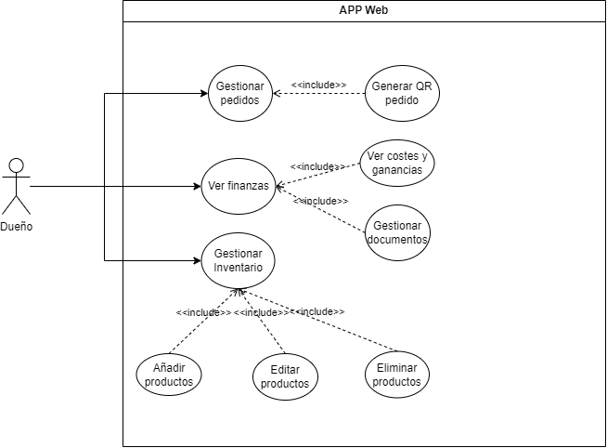
PROYECTO “CaballeroMarket”
Casos de uso
Vista dueño de Pyme

Slide 11
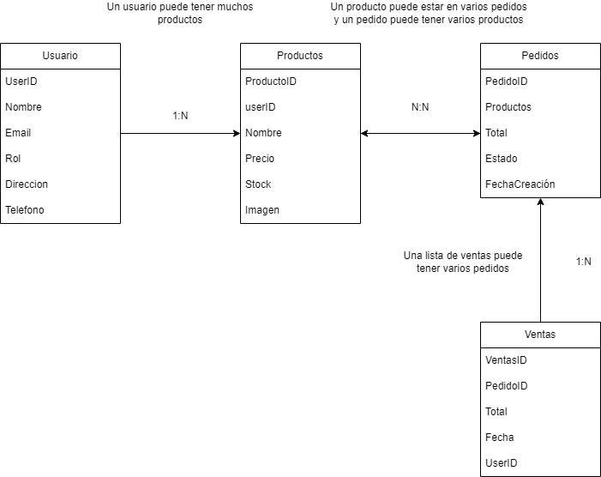
PROYECTO “CaballeroMarket”
Modelo de datos

Slide 12








PROYECTO “CaballeroMarket”
Tecnologías utilizadas
Herramientas
Dependencias y Librerías

Slide 13
DEMOSTRACIÓN DEL RESULTADO DEL PROYECTO
*Exposición del sistema

Slide 14
Resultados obtenidos
Cliente
Ir a local
No encontrar producto
Disconformidad
Cliente
Accede a APP
Reserva sus productos
Llega a local a retirar su pedido
Comodidad y seguridad de que sus productos están
Dueño de pyme
Difícil gestión de su pyme
Poco alcance de clientes
Pocas ventas
Gran estrés y preocupaciones
Dueño de pyme
Gestión óptima de su pyme
Gran alcance de sus clientes
Mejores ventas
Menor estrés y mejor control de su negocio

Slide 15



Obstáculos presentados durante el desarrollo
Problemas con librerías
Fallas al realizar los despliegues
Falta de organización de los tiempos

Slide 16
PREGUNTAS DE LA COMISIÓN

